Slide 1

Apresentação de artigo
Fifty Years of Prolog and Beyond
Integrantes
Laura Menezes
Davi Puddo
Mateus Ottoni
Raquel Motta
Published online by Cambridge University Press: 17 May 2022
Antônio Drumond

Slide 2

Conteúdo
Introdução
Parte I: As primeiras etapas do Prolog
Parte II: Estado Atual do Prolog
Conclusões atuais
Parte III: O futuro do Prolog
Fifty Years of Prolog and beyond
Conclusão final

Slide 3
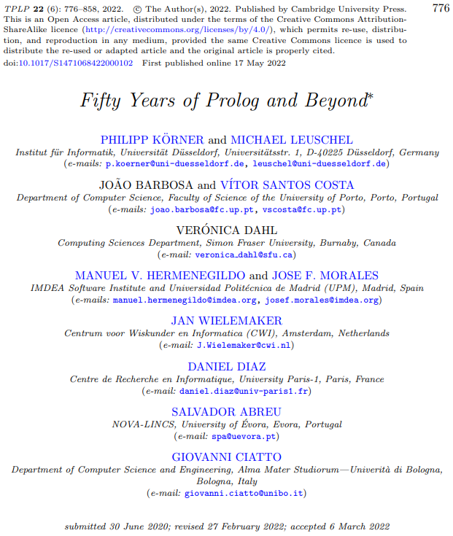
KÖRNER, P. et al. Fifty Years of Prolog and Beyond. Theory and Practice of Logic Programming, v. 22, n. 6, p. 776-858, 2022. Disponível em: https://doi.org/10.1017/S1471068422000102.

Slide 4
Objetivo do trabalho e estrutura
Objetivo: Analisar 50 anos de evolução do Prolog, integrando lições aprendidas e propondo direções futuras.
Estrutura do artigo:
Parte 1: Evolução histórica até o padrão ISO (1995).
Parte 2: Implementações pós-ISO e desafios de compatibilidade.
Parte 3: Análise SWOT + propostas para o futuro.

Slide 5
Definição de Prolog
Características fundamentais:
Cláusulas de Horn: Regras lógicas para representar conhecimento.
Meta-predicados: Permitem manipular regras como dados.
SLD-resolution: Método de busca backtracking (tentativa e erro).
Unificação: "Casar" termos com variáveis (ex: X = 5).
Busca em profundidade: Explora uma opção até o fim antes de voltar.
Teste técnico: "Se um sistema executa este código de forma flexível (unição, divisão de listas), é Prolog."
append([], X, X).
append([H|X], Y, [H|Z]) :- append(X, Y, Z).

Slide 6
Ancestrais e nascimento do Prolog
Antes do Prolog, havia 3 áreas-chave:
IA (LISP) // teorema automático (usando resolução de Robinson) // processamento de linguagem (Q-systems)
Colmerauer queria criar um sistema de tradução automática e, com Kowalski, adaptaram a SL-resolution para análise linguística. Isso levou ao Prolog 0 em 1972.
Marco: introdução revolucionária de corrotinas, que permitiam pausar/adiar a execução de tarefas até que variáveis fossem definidas. → base para Prolog I (1973).
Autores destacam essa colaboração interdisciplinar como crucial para o nascimento do Prolog, mostrando como a ciência avança através de conexões entre áreas.

Slide 7
Early Prolog Systems
Sistemas pioneiros (1972–1995):
Prolog 0 (1972): Primeira versão, em Fortran, com corrotinas. Lento.
DEC-10 Prolog (1975): Primeiro compilador eficiente (Edinburgh). Mais rápido, rivalizando com LISP.
C-Prolog (1982): Portável para sistemas Unix, popularizou a sintaxe padrão.
MU-Prolog (1982): Introduziu negação segura (evita erros comuns) e módulos.
WAM (1983):
Máquina abstrata que padronizou a compilação de Prolog, tornando-o rápido e portável.

Slide 8
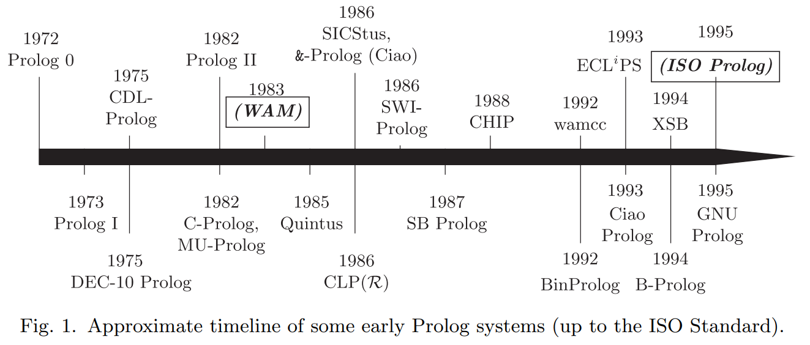

Slide 9
Warren Abstract Machine
1983
Clarificação da implementação em Prolog do DEC-10.
Uso de compilação em código intermediário.
Tornou-se a base para compiladores de Prolog.

Slide 10
Iniciativa Japonesa
1982
Objetivo
FGCS
Fifth Generation Computer Systems
Impulsionar indústria de computação.
Desenvolvimento
Criação de subconjunto de Prolog sem backtracking devido à complexidade.
Resultado
Desenvolvimento da computação paralela.

Slide 11
Paralelismo
Programação lógica e Prolog reconhecidos como benéficos ao desenvolvimento da execução paralela.
Or-Parallelism:
Explora caminhos alternativos paralelamente à execução.
And-Parallelism:
O mesmo caminho de execução é executado em passos paralelos
SICStus
Ciao
Or-Parallelism
And-Parallelism

Slide 12
Após WAM
1984
1984
1985
1986
Quintus
Bin-Prolog
IBM Prolog
SICStus
Padrão de Prolog por vários anos.
Nome genérico a sistemas da IBM.

Slide 13
Após WAM
1985
1987
1991
1993
1999
YAP
SB-Prolog
Andorra I
Ciao-Prolog
GNU Prolog
Primeira implementação de tabulação paralela.
Inicialmente um exercício para entender o WAM.

Slide 14
Alternativas ao WAM
1985
1987
1991
1993
1999
SWI-Prolog
LIFE
BinProlog
B-Prolog
tuProlog
Maior número de usuários de um sistema de Prolog.
Logic, Inheritance, Funcions and Equations.
Usa da Java Virtual Machine (JVM), visando não haver compilação.

Slide 15
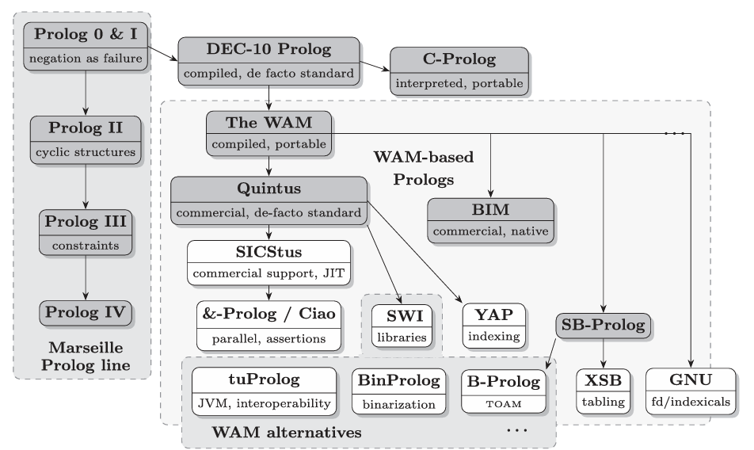
Heranças em Prolog

Slide 16



Primeiros passos da comunidade
The First International Logic Programming Conference (ICLP)
The Association for Logic Programming (ALP)
Journal of Logic Programming (JLP)

Slide 17


Adoção do Padrão ISO
BProlog
JIProlog
Poplog
tuProlog
Ciao
JLog
Scryer
Visual Prolog
DOS-Prolog
JScriptLog
SICStus
WIN-Prolog
ECLIPSe
jTrolog
Strawberry
XSB
GNU Prolog
Open Prolog
SWI-Prolog
YAP

Slide 18
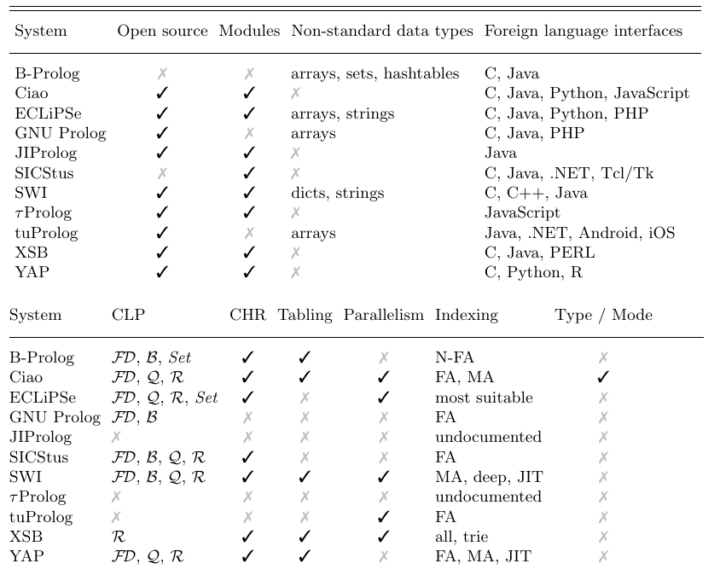
As distribuições do Prolog

Slide 19
Tipos padrões do ISO
Fórmula atômica, da lógica.
Representa uma constante simbólica,representando um único conceito
Garbage Collection de atoms pode não estar disponível.
Integer
Valores máximos e mínimos variam entre implementações
Atom
Composto por um functor (atom que nomeia a estrutura) e argumentos.
Número de argumentos é chamado de arity.
Arity máxima pode ser limitada e variar de acordo com implementação
Floating point number
Uma maneira específica de representar números de ponto flutuante não é definida, mas o padrão double IEEE é o mais comum
Compound Term

Slide 20
Pontos principais
Características de maior compatibilidade
Discrepâncias
Sistemas de modulo
Programação multithread
Tipagem dinâmica
Estruturas de dados
Estratégias de indexação
Variáveis globais

Slide 21
Influência em outras linguâgens lógicas
Mercury
Java
Erlang
Linguagem lógica funcional
Tentativa de solução para os problemas de Prolog e Haskell
Incorpora tipagem forte, estática e polimórfica
Máquina Abstrata Java baseada na WAM
Verificação de tipos em uma classe sendo fornecida por um script em Prolog
Baseado na linguagem de restrição simultânea derivada de Prolog
Primeiro interpretador feito em Prolog

Slide 22
O futuro do Prolog - análise SWOT
Análise sobre os próximos passos da linguagem Prolog, refletindo sobre como ela pode evoluir diante das transformações tecnológicas atuais. Por meio de uma análise SWOT (Forças, Fraquezas, Oportunidades e Ameaças), a proposta é entender como Prolog pode se adaptar e continuar contribuindo, especialmente em áreas como inteligência artificial, representação de conhecimento e raciocínio automatizado.

Slide 23


Forças e fraquezas
Paradigma declarativo: descreve o “o que” em vez do “como”.
Ideal para IA e raciocínio lógico.
Código conciso e expressivo.
Múltiplas implementações sem padrão unificado.
Curva de aprendizado íngreme.
Integração limitada com ferramentas modernas.
Prolog é forte na representação de conhecimento e raciocínio lógico, graças ao seu estilo declarativo. É eficiente em aplicações de inteligência artificial.
Prolog tem uma curva de aprendizado difícil e falta padronização entre suas implementações, o que limita a portabilidade e integração com outras tecnologias.

Slide 24
Oportunidades
I
II
III
Integração com outras linguagens:
Aperfeiçoar interfaces com Python e Java.
Novas aplicações:
Expansão para Web Semântica, IA explicável e robótica.
Apoio ao ensino:
Prolog como ferramenta para ensinar lógica computacional e IA.

Slide 25
Ameaças para o avanço do Prolog
Concorrência de linguagens populares
Linguagens como Python, com vasto suporte a bibliotecas de IA, são mais atraentes para desenvolvedores iniciantes.
Ameaças
Obsolescência
Sem evolução, Prolog corre o risco de ser substituído por linguagens mais dinâmicas e bem suportadas.
Fragmentação
A falta de um padrão único entre as implementações dificulta a portabilidade e adoção em larga escala.

Slide 26
Prolog: Tradição e Potencial Futuro
Prolog tem qualidades únicas para IA e lógica, mas precisa se atualizar para o ecossistema moderno de software. Integrar-se com outras linguagens e reforçar seu papel no ensino de lógica e IA são caminhos essenciais para garantir sua relevância futura. Essas adaptações ajudarão a manter o impacto da linguagem em novas áreas tecnológicas.

Slide 27
Conclusão
Primeiros passos
Estado atual
Futuro
Surgimento das várias implementações de Prolog disponíveis
Divergência entre os sistemas e suas unicidades
Principais sistemas Prolog
Uso do padrão ISO
Problemas de portabilidade
Pontos fortes, fracos, oportunidades e ameaças
Comunidade
Novas iniciativas

Slide 28
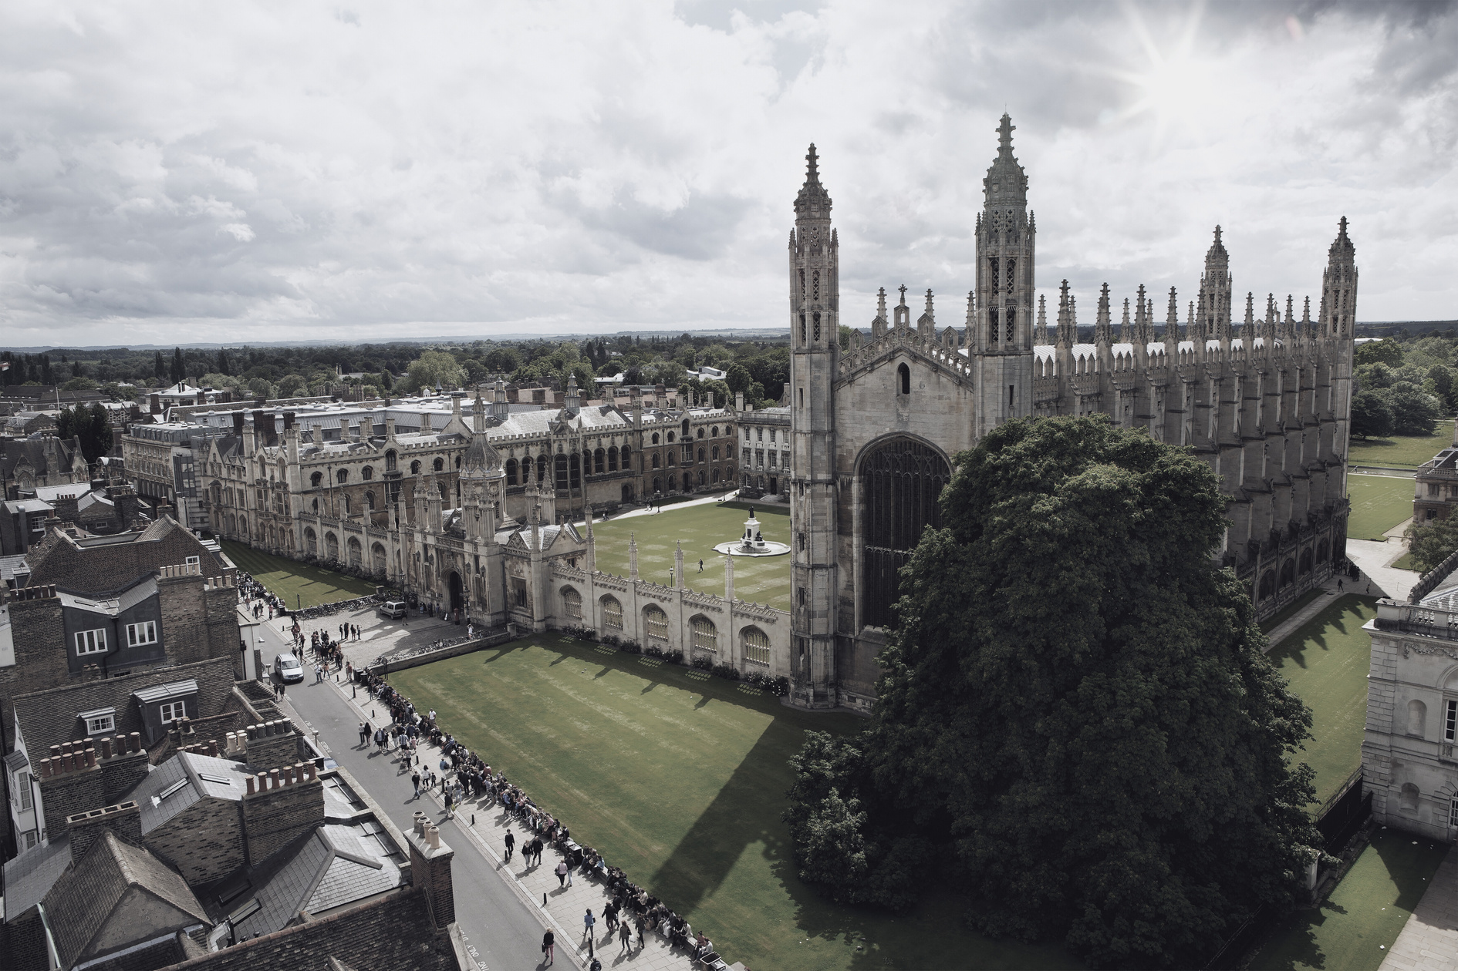
Apresentação de artigo
Obrigado
Pela atenção!
Integrantes
Laura Menezes
Davi Puddo
Mateus Otoni
Raquel Motta
Antônio Drumond

